Slide 1
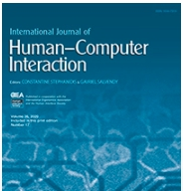
International Journal of Human–Computer Interaction
A Study on User Experience of Automotive HUD Systems: Contexts of Information Use and User-Perceived Design Improvement Points
Donghyun Beck, Jaemoon Jung, Juhee Park, & Woojin Park (2019)
指導教授：柳永青 特聘教授
簡報人：林俊佑 M10921047
Notes:
該研究主要探討抬頭顯示器(head-up display, HUD)之使用環境與設計改進要點，如何設計汽車HUD以最有效地為駕駛員提供服務仍是一個持續的研究問題。研究以現有用戶的經驗朝著改進設計和創新邁出重要的第一步。共有51位具有重要的HUD使用經驗的駕駛人參加了研究，並選擇其中11項HUD系統顯示作為重點優先探討。

Slide 2
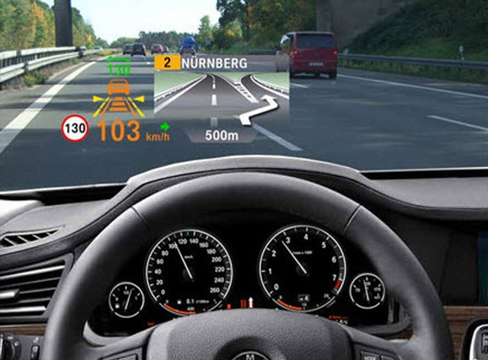
1. Introduction
-HUD-
當前速度
速度限制
導航提示
安全警告
直接在駕駛員的前方視野 (forward field of view, FFOV)
HUD比傳統的HDD更有優勢。
(Gish & Staplin, 1995; Liu, 2003; Liu & Wen, 2004; Oh, Ko, & Ji, 2016; Sojourner & Antin, 1990)
在產品設計和用戶體驗文獻中反覆強調了HUD的重要性。
(Hartson & Pyla, 2012; ISO 9241-210, 2010; Yayici, 2014)
Bhise (2011)
可以洞悉駕駛人的任務、資訊需求、時間限制和環境條件。

Slide 3
現有HUD的HF(human factors)和HCI(human–computer interaction)研究可按用途分為4類：
Demonstrating the advantages of HUD over conventional HDD (Liu, 2003; Liu & Wen, 2004; Oh et al., 2016; Rutley, 1975; Sojourner & Antin, 1990; Srinivasan & Jovanis, 1997)
Developing novel automotive HUD functions/applications (Bark, Tran, Fujimura, & Ng-Thow-Hing, 2014; Charissis & Papanastasiou, 2010; Doshi et al., 2009; Fujimura, Xu, Tran, Bhandari, & Ng-Thow-Hing, 2013; Haeuslschmid, Schnurr, Wagner, & Butz, 2015; Kim, Wu, Gabbard, & Polys, 2013; Park, Park, Won, Kim, & Jung, 2013; Tran, Bark, & Ng-Thow-Hing, 2013; Yoon, Kim, Baek, & Park, 2014)
Comparing HUD interface design alternatives (Gregoriades & Sutcliffe, 2018; Guo, Zhao, Wang, & Jiang, 2014; Huang, Chao, Tsai, & Hung, 2013; Pfannmueller, Kramer, Senner, & Bengler, 2015; Plavšic, Duschl, Tönnis, Bubb, & Klinker, 2009; Watanabe, Yoo, Tsimhoni, & Green, 1999)
Determining the relative importance of different HUD information items (Beck & Park, 2018; Bergman, 2011; Guo et al., 2014; Huang et al., 2013; Moon & Park, 1998; Park, Kim, & Chong, 2012).

Slide 4
2. Method-(1/2)
研究參與者：51位
使用HUD經驗：平均 2.59年
採用書面調查
研究參與者先進行五點語義差異量表(five-point semantic differential scale)對現有商業HUD系統顯示的22個資訊做重要性評估。 (1-“Absolutely unimportant”, 2-“Unimportant”, 3-“Neutral”, 4-“Important”, 5-“Absolutely important”)
其中有11個資訊重要性大於3(Neutral)。唯有音樂撥放器與Bubb (2011)年主要駕駛任務(primary driving tasks)的定義無關。
主要駕駛任務(Bubb, 2011) 定義為駕駛員將車輛保持在道路上並前進至計劃的駕駛路線所需的所有任務(例如：尋路、轉向、加速、煞車、換擋和管理與其他汽車的距離)。

Slide 5
2. Method-(2/2)
對於11項HUD資訊中的各項，有使用HUD系統顯示資訊項目經驗的參與者被要求回答兩個調查項目，分別為：(1)描述使用情境的資訊、(2)描述可能的設計改進點(已經使用過HUD系統)。
對參與者的調查回答(論述)進行了檢查，並將其精煉成簡單的陳述，每個陳述都包含一個簡單的概念、想法或事實。並對其進行了親和圖分析，歸納出不同的情境（圖1）。 總共三位具有二十年綜合研究經驗的車輛人體工程學專家參加了親和圖分析。
Figure 1. An illustration of the affinity diagram analysis

Slide 6
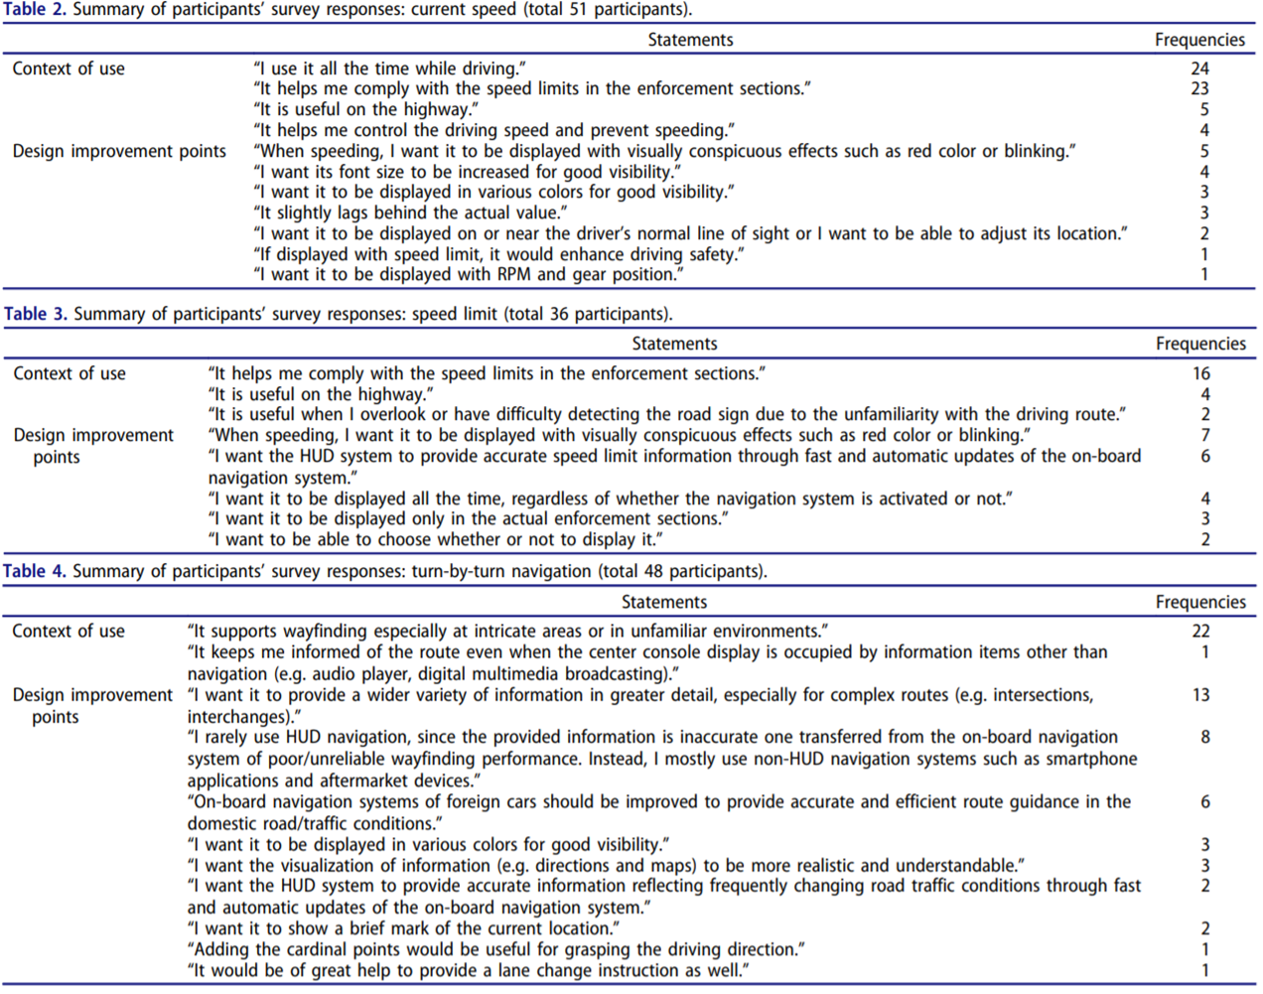
3. Results(1/3)

Slide 7
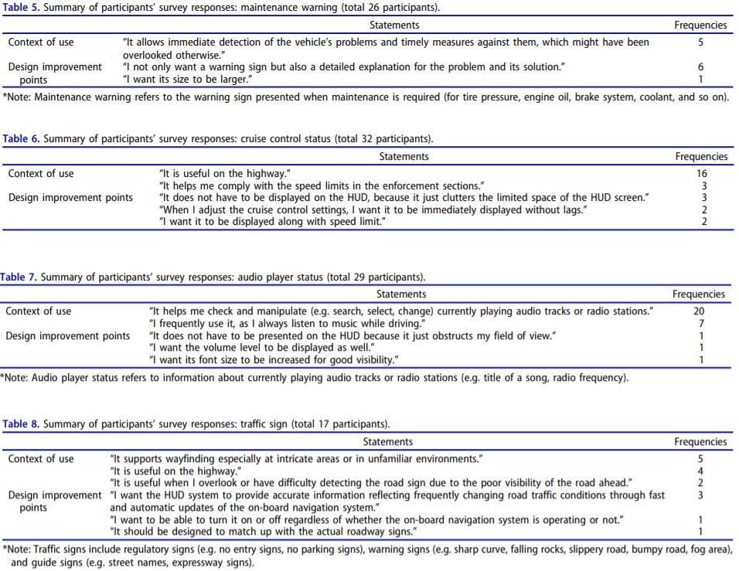
3. Results(2/3)

Slide 8
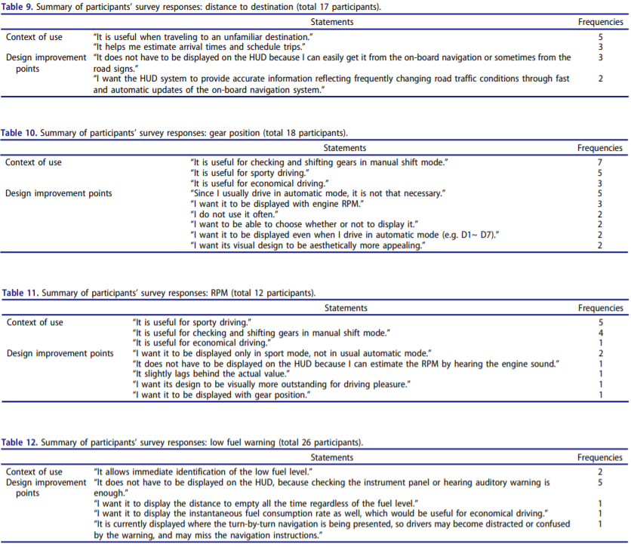
3. Results(3/3)

Slide 9
4. Discussion of the survey results
4.1 速度控制
使用情境
透過HUD檢查當前速度、速限和巡航控制狀態有助於控制車速，尤其是遵守速度限制(表2、3和6)。
Rutley (1975)指出，考慮到駕駛員經常誤判車速，駕駛員透過HUD增強對速度相關資訊的了解可能特別有用。
改善建議
速度及速限使用紅色或超速閃爍(表2和3)。
顯示即將到來的交通量的HUD(Charissis & Papanastasiou, 2010)和用於可視化車輛制動距離的HUD(Plavšic et al., 2009)。

Slide 10
4.2 行駛高速公路
使用情境
透過HUD顯示當前速度、速限、巡航控制狀態和交通標誌在高速公路上特別有用(表2、3、6和8)。
駕駛人的視覺掃描區域變窄，在高速行駛時視野距離變得更遠(Park, Lee, Seo, & Choe, 2016)，HUD對於高速公路駕駛特別有利。
改善建議
駕駛隨環境改變，HUD焦距隨之適應控制和HUD圖像位置可以提高汽車HUD的實用性。
建議HUD圖像聚焦在更遠的距離上，並以更高的速度更靠近視線中心，以最大程度地減少眼睛的過渡/適應(Park et al., 2016)。

Slide 11
4.3 引擎/變速控制
使用情境
透過HUD檢查檔位和RPM對於手動變速模式下的換檔以及運動(sporty)或節能模式(Economical drive)很有用(表10和11)。
高性能車輛允許駕駛人切換到運動模式的HUD界面、橫向加速度(G-force)以及單圈(lap)和比賽計時器(race timer)。
改善建議
可以開發特定於其他駕駛模式的HUD，例如，顯示瞬時燃油消耗率的HUD界面(表12)或支援節能模式的燃油效率換檔顯示器。

Slide 12
4.4 尋路
使用情境
HUD導航資訊在協助駕駛找路相當有幫助，尤其是在複雜的道路或新/陌生的地方(表4、8和9)。
尋路需要對導航資訊和前方道路場景進行並行的視覺資訊處理，因此需要大量的注意力資源(attentional resources)和工作記憶過程(working memory processes)(Montello & Sas, 2006)。
HUD被認為是導航的最佳媒體(Green, 1996)，與HDD導航相比，HUD導航顯示的反應時間更短、對環境的感知更好、導航錯誤更少(Burnett, 2003; Jose, Lee, & Billinghurst, 2016; Srinivasan & Jovanis, 1997)。
改善建議
希望獲得有關複雜路線的詳細導航說明(表4)。
更逼真和易於理解的HUD界面設計，該界面設計使用類似於真實道路環境和其中物體的視覺元素(表4和8)。
逼真的HUD界面可能比簡單/抽象界面更具優勢。但可能引起副作用，如視覺混亂和駕駛分心(Lee et al., 2014)。

Slide 13
4.5 標誌/警告檢測
使用情境
HUD有助於及時發現道路標誌(表3和8)和車輛維護警告(表5和12)。
HUD相對於HDD的主要優勢，即更快地檢測視覺資訊、更好地支援態勢感知(Charissis & Papanastasiou, 2010; Liu & Wen, 2004; Sojourner & Antin, 1990; Yang et al., 2018)。
改善建議
透過HUD獲得詳細資訊，例如附加說明和建議的解決方案(表5)。
需要進行研究以開發可安全有效地提供附加資訊的顯示方法/界面，許多駕駛情況下在HUD上顯示很多資訊可能是不安全的(Charissis & Papanastasiou, 2010; Stevens et al., 2002)。
在確定資訊呈現的詳細程度時，亦須考慮各個駕駛人的不同偏好(ISO 9355-1, 1999)。

Slide 14
4.6 音樂播放器
使用情境
商用汽車HUD系統的主要功能之一是支援音樂播放器(表7)。
與主要駕駛任務無關，但聽音樂和其他內容是整體駕駛體驗的重要組成部分(Beck & Park, 2018; Knobloch & Zillmann, 2002)。
改善建議
探索用於音樂播放器的新HUD接口設計。
HUD也可以用於呈現與音樂播放器相關的資訊，例如音量級別(表7)、進度條、歌詞或播放模式(例如隨機、重複播放)。

Slide 15
4.7 HUD資訊準確性問題
使用情境
車載導航系統的更新延遲和尋路性能差所致(表3、4、8和9)。
現有的原始設備製造商(OEM)HUD系統會顯示已經存儲在車載導航系統中的內容，因此，應通過定期/自動更新和持續的性能改進來解決這些問題。
另一個問題是在HUD上實時顯示當前速度，巡航控制狀態和RPM時存在延遲(表2、6和11)。
延遲後系統會給駕駛人帶來巨大壓力，因無法提供早期行動的回饋，幫助駕駛任務當前行動以及預期未來狀態所需的認知需求增加，而降低任務性能(Scholcover & Gillan, 2018; Wickens, Hollands, Banbury, & Parasuraman, 2013)。
改善建議
未來的HUD系統可能被設計為合併/融合來自多個來源的資訊，以提高所呈現資訊的準確性。
與主要駕駛任務直接相關，應減少延遲，以免對任務性能產生不利影響，也不應使駕駛員看不起HDD。

Slide 16
4.8 個人特定的HUD資訊
使用情境
HUD用戶的資訊需求因人而異，也因情境而異(表3、10、11和12)。
參與研究者希望能夠決定在他們的HUD系統中顯示什麼，並指定打開/關閉某些HUD資訊的條件(表3、8、10和11)。
一些資訊被認為是不必要的，因為多餘(很容易從HDD或聽覺訊號獲得)、個人駕駛風格以及對混亂和模糊的關注(表6、7、9、10、11和12)。
通用汽車公司(General Motors, GM [Buick(別克), Cadillac(凱迪拉克), Chevrolet(雪弗蘭), GMC])、Honda、Mercedes-Benz、Toyota不允許用戶打開/關閉每項資訊。
改善建議
HUD系統的用戶自定義應限制在一定的安全範圍內，以免損害駕駛安全(Stevens et al., 2002; Yayici, 2014) 。
用戶能否確定所需的HUD資訊和指定顯示開/關條件？
如何以簡單有效的方式定制HUD系統？ 什麼是最能幫助駕駛人制定其個人設置的用戶介面？
可定制HUD系統可能會帶來好處，但仍需進行基礎研究以確保此類系統的安全性和實用性。

Slide 17
4.9 HUD圖像的可見性問題
使用情境
參與者建議使用不同的顏色或放大圖示來提高HUD圖示的可見度(表2、4、5和7)。
改善建議
可見度是開發汽車HUD的關鍵人為因素設計問題(Ahlstrom & Kudrick, 2007; Choi, Lee, Lee, & Park, 2013; Inuzuka, Osumi, & Shinkai, 1991; Park et al., 2016)。
隨著背景的視覺複雜性，尤其是外部道路環境的動態干擾，HUD圖示的可視性會惡化(Stevens et al., 2002; Ward & Parkes, 1994)。如何能夠自適應地顯示HUD圖示，使其在所有潛在的查看條件下都可見?
大尺寸的HUD圖示雖可增加可視性，如何才能在顯示上達到畫面平衡?
可視性問題需要仔細考慮個體差異。

Slide 18
4.10 HUD介面的視覺美感
使用情境
部分研究參與者想要汽車HUD界面有更吸引人的視覺美學(表10和11)
與主要駕駛任務無關，但聽音樂和其他內容是整體駕駛體驗的重要組成部分(Beck & Park, 2018; Knobloch & Zillmann, 2002)。
改善建議
吸引人的視覺美學通常被認為對可用性、用戶性能或整體用戶體驗有積極的影響(Moshagen, Musch, & Göritz, 2009; Reppa & McDougall, 2015; Sonderegger & Sauer, 2010; Tractinsky, Katz, & Ikar, 2000)審美偏好在年齡、性別、性格、文化背景和經驗已知會影響對審美的反應(Crilly, Moultrie, & Clarkson, 2004; Sonderegger & Sauer, 2010)。
需要進行研究以了解汽車HUD用戶人群的審美偏好。

Slide 19
4.11 HUD位置和設計問題
使用情境
希望將當前速度顯示在駕駛員的正常視線內(表2)。
多個資訊相互重疊的問題(表12)。
改善建議
過往文獻建議HUD圖示應遠離直接視線，以避免認知捕獲或視覺模糊(Bergman, 2011; Horrey & Wickens, 2004; Sojourner & Antin, 1990; Stevens et al., 2002; Ward & Parkes, 1994; Watanabe et al., 1999; Wittmann et al., 2006)。
如要同時顯示多項資訊，可以考慮其先後順序，以優化其顯示。如透過強調優先項目，使其在視覺上更容易，而不被其他項目重疊/阻塞(ISO/TR 16352, 2005; SAE J2831, 2012)。
允許驅動程序在特定的基礎上禁用HUD上顯示的任何或所有項目(SAE J2831, 2012)。

Slide 20
5. Concluding remarks
這項研究報告了用戶使用情況調查的結果與現有汽車遇到不同環境和設計，從使用者經驗建議中對現有HUD技術進行改進。
隨著汽車HUD系統與先進的高級輔助系統（ advanced driver-assistance systems ,ADAS）和車載信息系統（ in-vehicle information systems ,IVIS）以及自動駕駛技術一起發展，用途以及用戶的需求和需求將相應改變。因此，有必要進行持續的隨訪研究以更新當前的研究結果。

Slide 21
Thanks for your attention
謝謝聆聽 敬請指教

